Slide 1
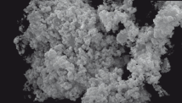

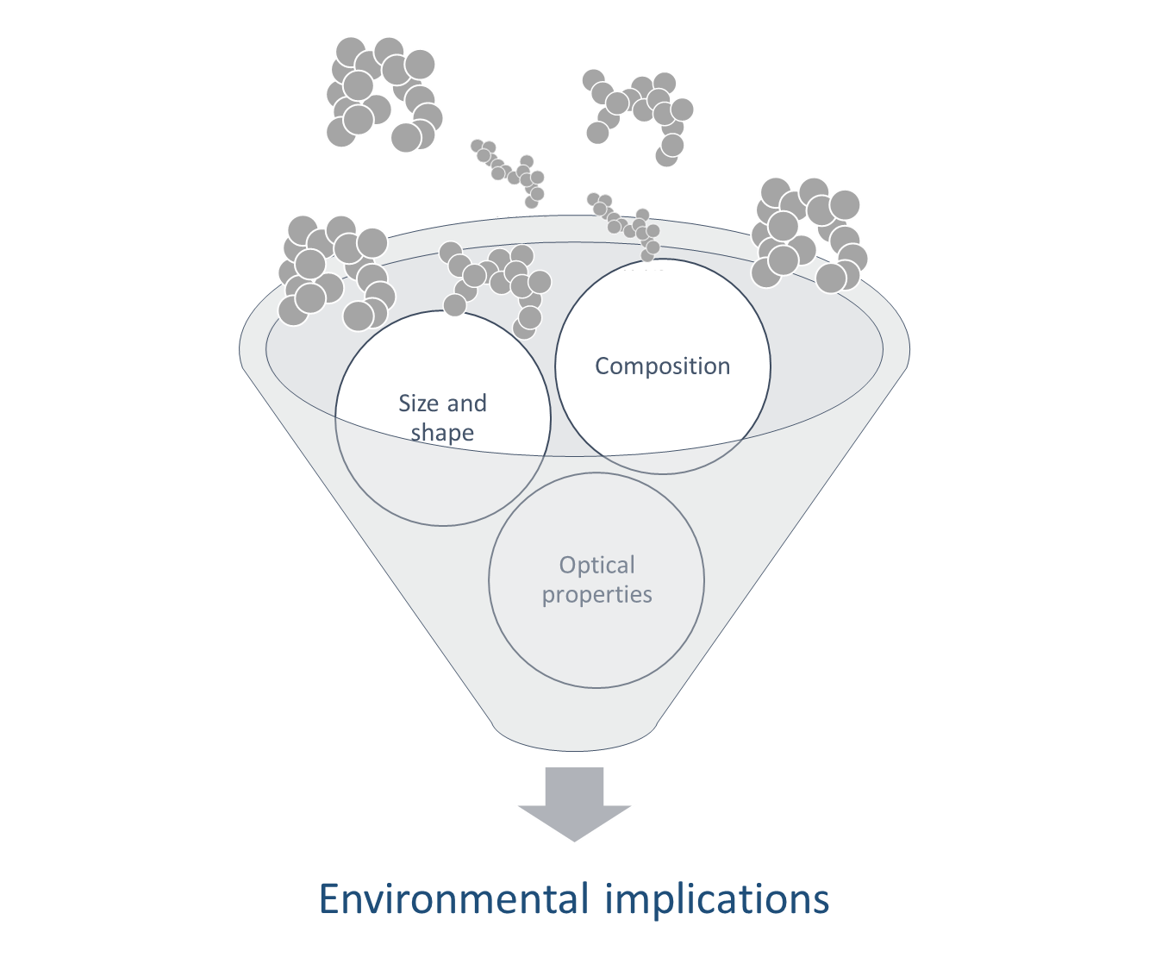
Primera reunión 26 de Junio de 2020 (16.00 h)
Repaso/resumen de objetivos del proyecto
Organización de actividades de dos cuatrimestres iniciales
  2.1. Cronograma (Diagrama de Gant)
  2.2. Actividades
  2.3. Equipo solicitado

Slide 2
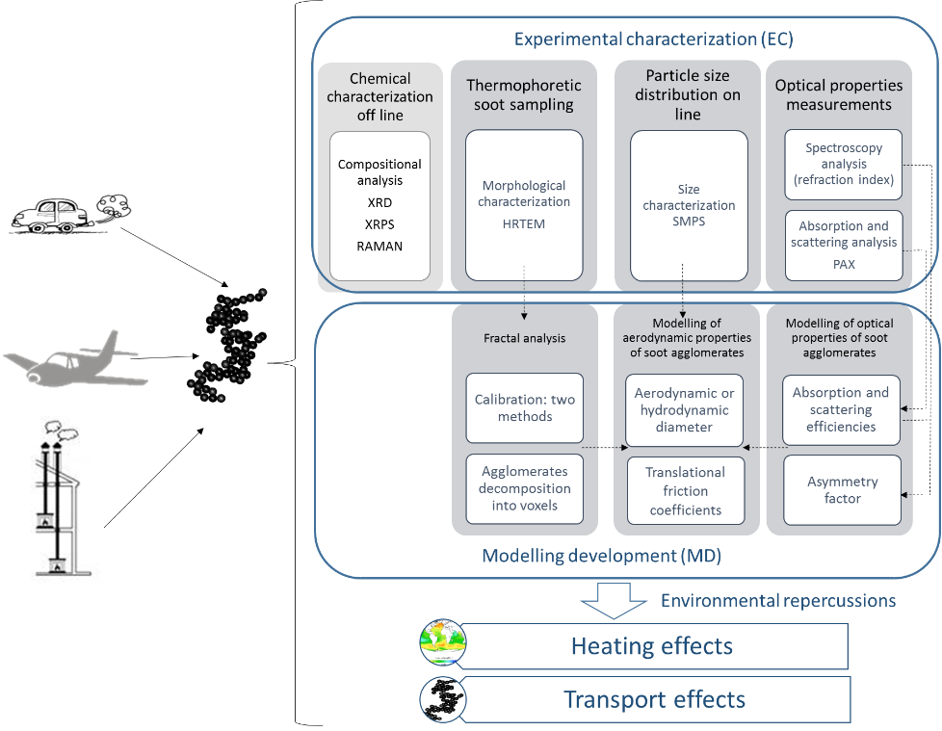

Slide 3
Primera reunión 26 de Junio de 2020 (16.00 h)
Repaso/resumen de objetivos del proyecto
Organización de actividades de dos cuatrimestres iniciales
  2.1. Cronograma (diagrama de Gant)
  2.2. Actividades
  2.3. Equipo solicitado

Slide 6
Primera reunión 26 de Junio de 2020 (16.00 h)
Repaso/resumen de objetivos del proyecto
Organización de actividades de dos cuatrimestres iniciales
  Cronograma (Diagrama de Gant)
  2.2. Actividades
  2.3. Equipo solicitado

Slide 7
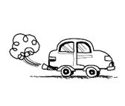


Fase experimental (EC)
SIMULTÁNEAMENTE y ON-LINE T1EC+T2EC
Muestreo termoforético y en filtros.
Medida de distribución de tamaños y respuesta óptica
Puntos críticos de naturaleza práctica:
- Coordinación con resto de usuarios de las instalaciones comunes
- Revisión, mantenimiento de equipos que se trasladan
- Relacionado con adquisición:
- desplazamiento de actividades
- asesoramiento de colaboradores (reunión 30 de Junio con Reza Kholghy)
SIMULTÁNEAMENTE y OFF-LINE T3EC +T4EC+T5EC
Caracterización: composicional, morfológica y óptica

Slide 8
Fase de modelado (MD)
SIMULTÁNEAMENTE T1MD+T2MD+T3MD
Morfológico: Fraktal (T1MD)
- calibración con aglomerados sintéticos con dimensión fractal conocida (BC y Aglogen3D)
- generalización del método para la descomposición de los aglomerados en vóxeles
Óptico: OptiPar (T2MD)
- calcular las propiedades ópticas en función de la morfología del aglomerado
- consideración de distribuciones de tamaño de partículas o formas (actualmente, uniformes)
Aerodinámico: OptiPar (T3MD)
    - anisotropía, radio hidrodinámico, coeficientes de fricción traslacional, etc.
T4MD: Validación con datos experimentales

Slide 9
Fase Final Assessment (FA)
T1FA: Asignación de impactos a sistemas de combustión y condiciones operativas
T2FA: Cuantificación
D: - Página web
  Informe anual
  Publicaciones
  Congresos

Slide 10
Primera reunión 26 de Junio de 2020 (16.00 h)
Repaso/resumen de objetivos del proyecto
Organización de actividades de dos cuatrimestres iniciales
  Cronograma (Diagrama de Gant)
  Actividades
  2.3. Equipo solicitado
  Opción A (Colaborador)
  Opción B

Slide 11
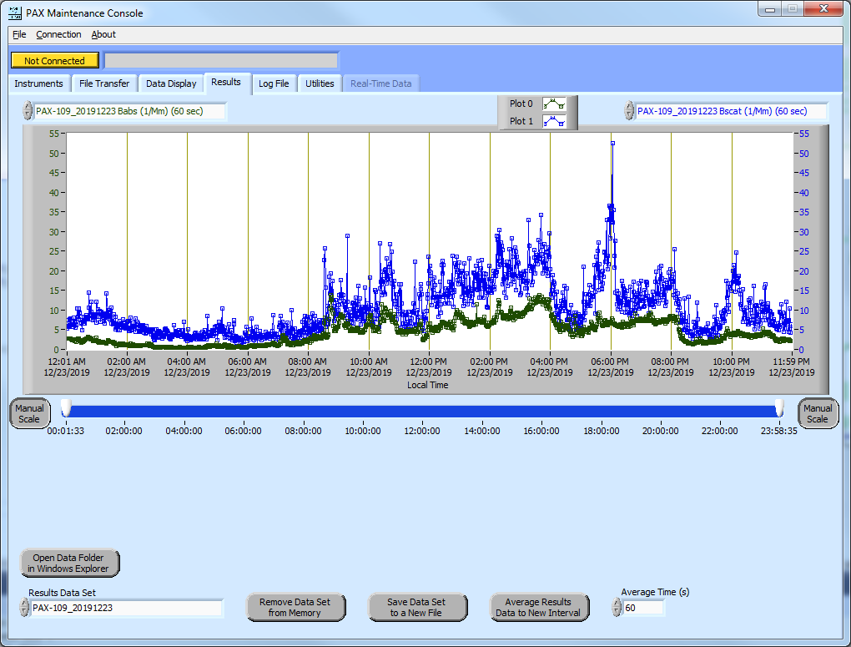
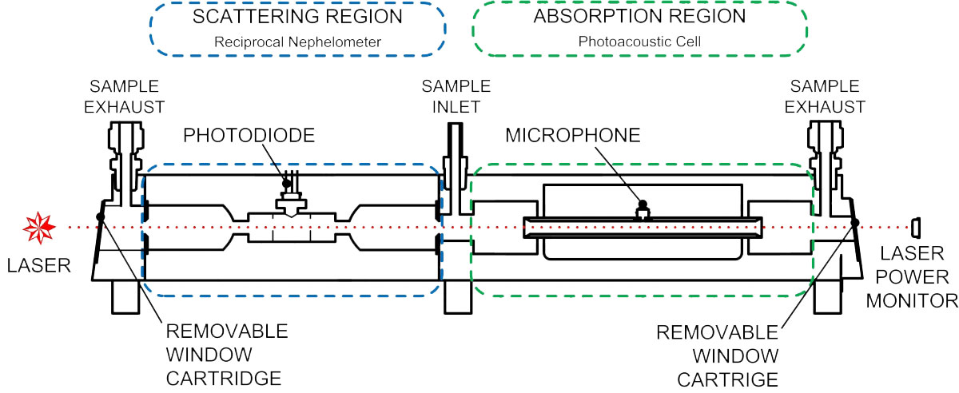
PAX
El láser de diodo modulado mide simultáneamente la dispersión y absorción de la luz. Las partículas absorbentes se calientan y transfieren rápidamente el calor al aire circundante. El calentamiento periódico produce ondas de presión que pueden detectarse con un micrófono sensible y cuantificarse para determinar la absorción de luz en aerosol.

Slide 12
CAPS
Visible

Slide 13
CAPS

Slide 14
CAPS+
NEFELÓMETRO

